Slide 1
Мини – проект
«Добрые письма», посвященный Всемирному дню приветствий в рамках декады отношений в школе
Результаты
11.11.-21.11.2024г.

Slide 2
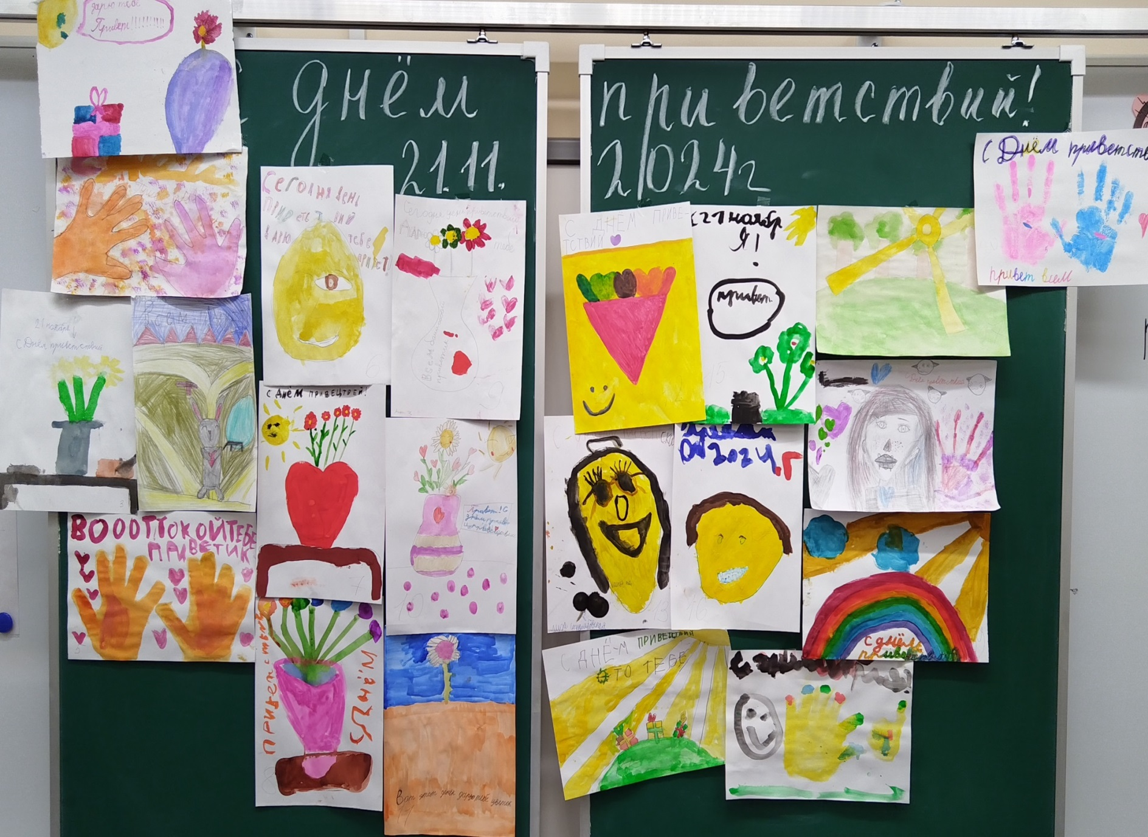
Конкурс рисунков

Slide 3
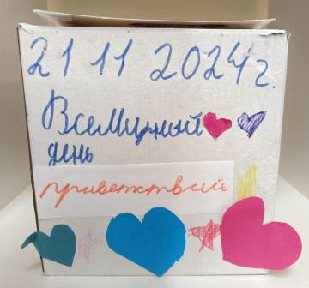
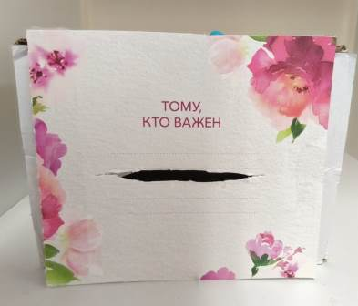
Наш почтовый ящик

Slide 4
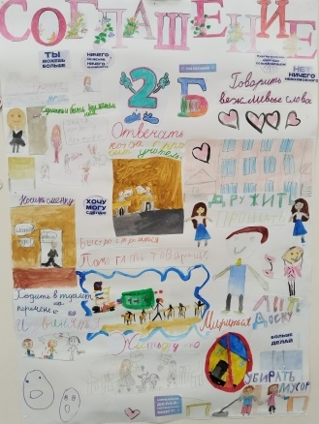
Наш помощник !

Slide 5
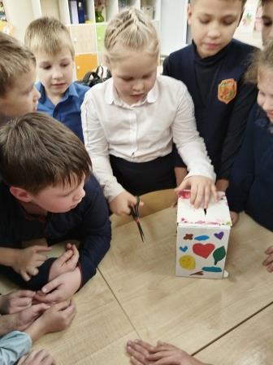
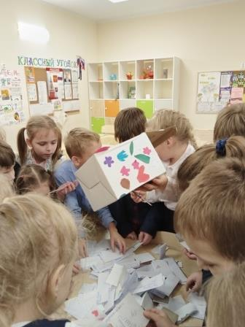
Наши «Добрые письма»

Slide 6
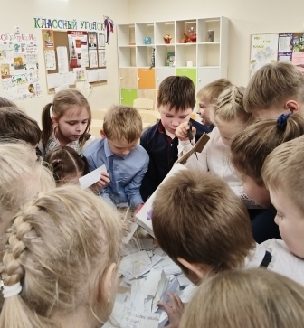
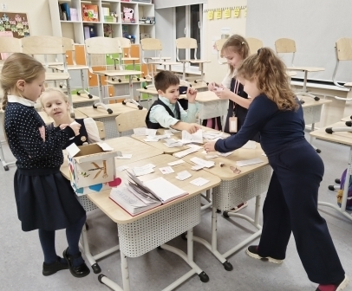
Сортировка писем

Slide 7
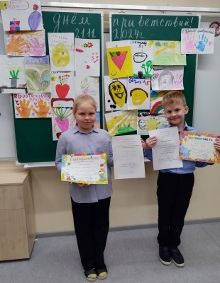
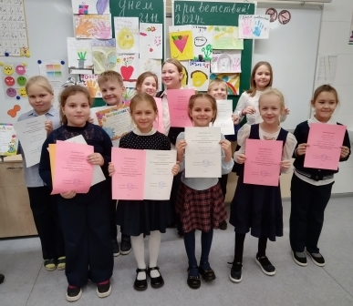
Наши самые активные участники проекта

Slide 8
Победители в номинациях:
«Получатель»: Кушкова Варвара
«Отправитель»: Погодаева Арина
«Самое доброе письмо»: Кошкарев Павел
«Лучший рисунок»: Храмцов Марк
«Самое красивое письмо»: Ауман Кристина

Slide 9
Обратная связь: результаты анкетирования
Анкета для обучающихся
1.)Понравилось ли тебе работать в проекте?
Да: 27 ч. – 100% Нет: 0 ч. – 0%
2.)Что именно понравилось?
Сочинять письмо: 19 ч. – 70%
Рисовать: 17 ч. – 63%
Читать письма: 25 ч. - 93%
Считать, кто сколько получил/написал писем: 8 ч. – 30%
Раздавать письма: 9 ч. – 33%
Другое: 25ч.-93%
3.) Что нового ты узнал?
История появления дня приветствий: 25ч.-93%
Зачем пишут письма и что в них можно написать: 23 ч. – 85%
Как написать доброе письмо: 23 ч. – 85%
Другое: 19 ч. – 70%
4.)Какие эмоции ты испытывал на протяжении проекта?
Приятные, радостные: 27 ч.-100%
5.) Хотел бы ты продолжить написание добрых писем?
Да: 27 ч. – 100% Нет: 0 ч. – 0%
6.) В каких жизненных ситуациях еще можно писать «добрые» письма?
Различные праздники, дни рождения: 27 ч. - 100%

Slide 10
Обратная связь: результаты анкетирования
Анкета для родителей
1.) Рассказал ли ребенок о проекте «Добрые письма»?
Да: 27 ч. – 100% Нет: 0 ч. – 0%
2.) Какими эмоциями, впечатлениями он поделился с Вами?
Радость, восторг, приятные впечатления: 27 ч. – 100%
3.) Ваше мнение о том, насколько эффективна данная практика для сплочения классного коллектива и создания/поддержания благоприятной атмосферы в классе?
Очень эффективна, полезна, нужна: 27 ч. – 100%
4.) Поддерживаете ли Вы детскую инициативу продолжить написание добрых писем-поздравлений с Днем рождения и другими праздниками?
Да: 27 ч. – 100% Нет: 0 ч. – 0%
5.) Ваши предложения:
проводить подобные проекты, мероприятия, походы, экскурсии, групповые выходы в театр: 25ч.-93%
Нет ответа: 2 ч. - 7%

Slide 11
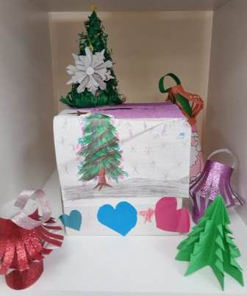
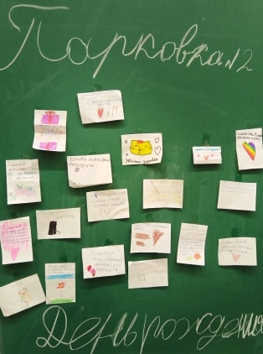
«Добрые письма» стали традицией нашего класса!!!

Slide 12
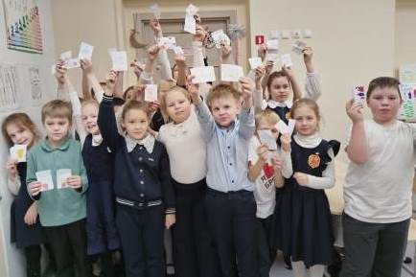
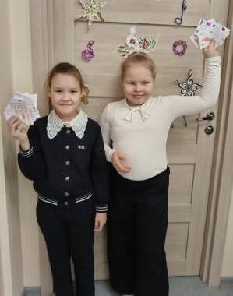
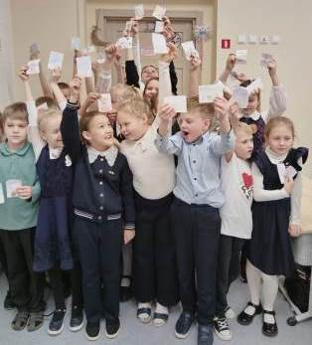
Наши январские именинницы

Slide 13
Всероссийский конкурс профессионального мастерства работников образования «Проектная деятельность педагога в соответствии с ФГОС»

Slide 14
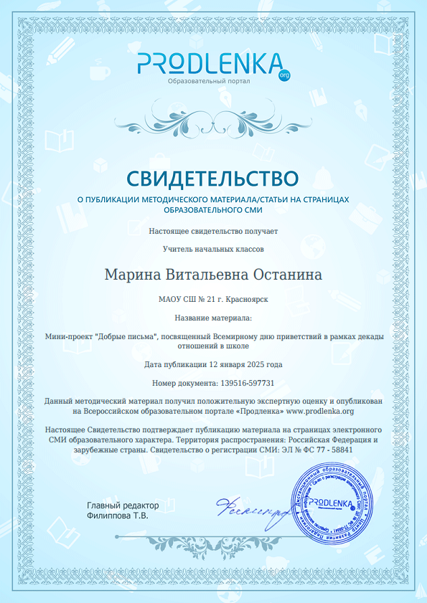
Публикация в СМИ

